Slide 1
©2015 hermanamargarita.com

Slide 2
^{Un hogar}
^{en el cielo}
^{Un hogar}
^{en el cielo}
©2015 hermanamargarita.com

Slide 3
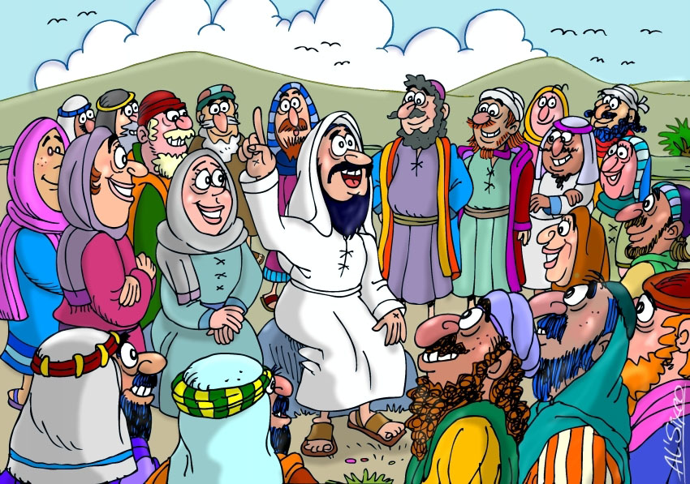
©2015 hermanamargarita.com

Slide 4
«Vendré para llevármelos conmigo. Así ustedes estarán donde yo esté.»
Juan 14:3
©2015 hermanamargarita.com

Slide 5
©2015 hermanamargarita.com

Slide 6
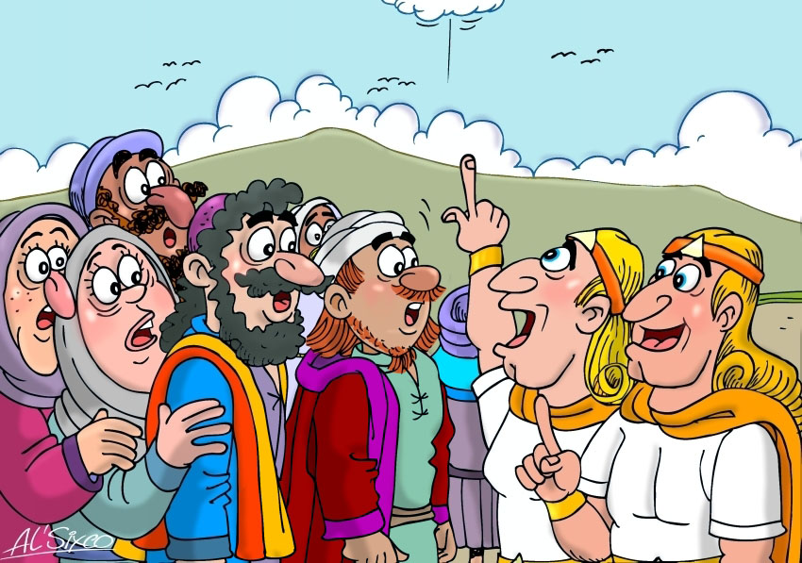
©2015 hermanamargarita.com

Slide 7
©2015 hermanamargarita.com

Slide 8
Un hogar en el cielo
Arte: Absalóm-León Sixco
©2015 hermanamargarita.com

